Slide 1
Plano Collor

Slide 2
Planos Econômicos

Slide 3
Plano econômico pode ser entendido como um conjunto de ações e diretrizes integradas, que tem como objetivo principal promover o desenvolvimento econômico e social de uma região ( cidade, Estado ou país)

Slide 4
Plano SALTE (Governo Eurico Gaspar Dutra - 1946 / 1951)
Plano de Metas (Governo Juscelino Kubitschek ? 1956 / 1961
Programa de Ação Econômica do Governo - PAEG (Gov Castelo Branco 1964 / 1967)
Programa Estratégico de Desenvolvimento (Gover­no Costa e Silva - 1967 / 1969)
Plano Nacional de Desenvolvimento - I PND (Go­verno Emílio G. Médici- 1969 / 1974)
II Plano Nacional de Desenvolvimento - II PND (Governo Ernesto Geisel- 1974 / 1979)
III Plano Nacional de Desenvolvimento - III PND (Gov João B. Figueiredo 1979 / 1985)
Plano Cruzado (Governo José Sarney - 1986)
Plano Bresser ( Governo Jose Sarney – Julho 1987)
Plano Verão ( Governo Jose Sarney – Janeiro de 1989)
Plano Collor ( Fernando Collor – Março de 1990)
Plano Real (Itamar Franco – junho de 1993)

Slide 5
Moedas do Brasil
Até 1942: Real (Réis)
De 1942 a 1967: cruzeiro
De 1967 a 1970: cruzeiro novo
De 1970 a 1986: cruzeiro
De 1986 a 1989: cruzado
De 1989 a 1990: cruzado novo
De 1990 a 1993: cruzeiro
De 1993 a 1994: cruzeiro real e Unidade Real de Valor (URV)
De 1994 até hoje: Real

Slide 6
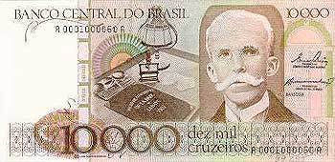
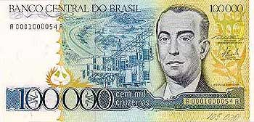
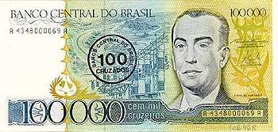

Slide 7
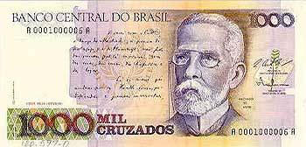
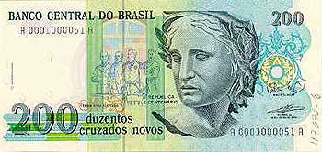
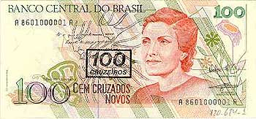

Slide 8

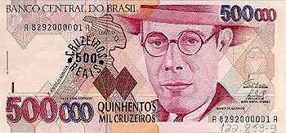
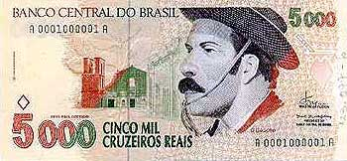

Slide 9
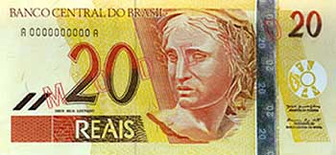

Slide 10
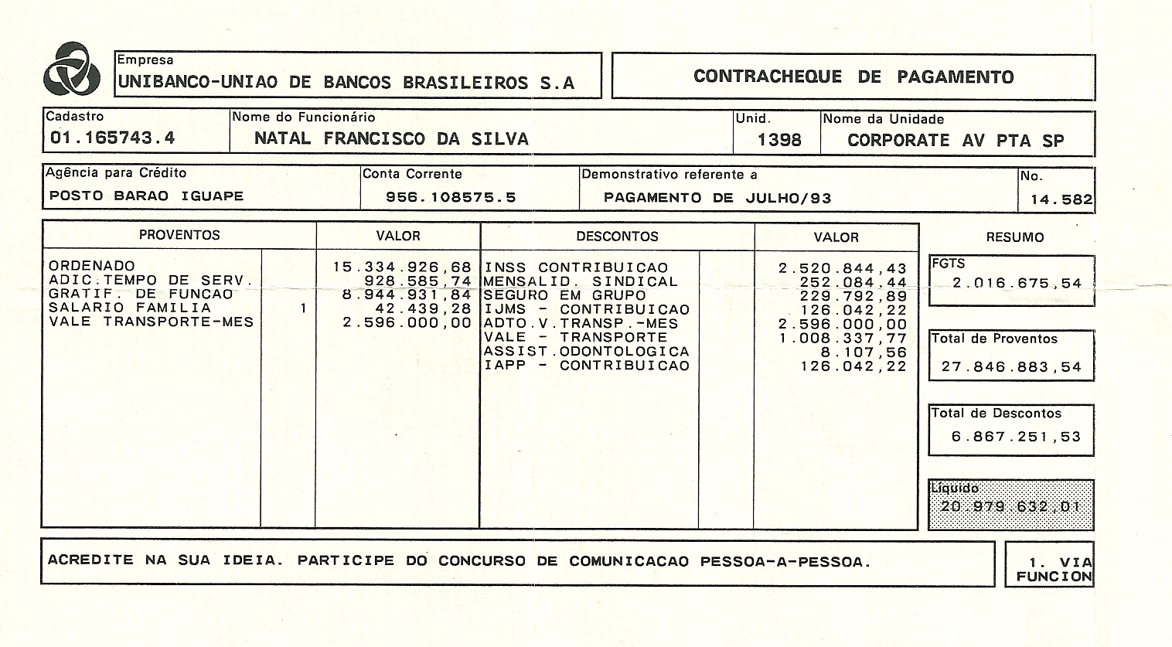

Slide 11
Plano Brasil Novo
Plano Brasil Novo é o nome dado ao conjunto de reformas econômicas e planos para estabilização da inflação criados durante a presidência de Fernando Collor de Mello (1990-1992), sendo o plano estendido até 31 de julho de 1993, quando foi substituído pelo embrião do que vinha a ser o Plano Real, implantado oficialmente em 1994. O plano era oficialmente chamado Plano Brasil Novo, mas ele se tornou associado fortemente a figura de Collor, e "Plano Collor" se tornou nome de fato.

Slide 12

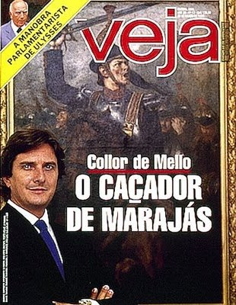

Slide 13
Implementadores
Zélia Cardoso de Mello, Antônio Kandir, Ibrahim Eris, Venilton Tadini, Luís Otávio da Motta Veiga, Eduardo Teixeira e João Maia.
Implementação
Três planos separados para estabilização da inflação foram implementados durante os dois anos do governo Collor. Os dois primeiros, Plano Collor I e II, foram encabeçados pela ministra da Fazenda Zélia Cardoso de Mello. Em maio de 1991, Zélia foi substituída por Marcílio Marques Moreira, que instituiu um plano homônimo, o Plano Marcílio.

Slide 14
Razões para a implementação do Plano
A inflação em um ano de março de 1989 a março de 1990 chegou a 4.853%, e no governo anterior teve vários planos fracassados de conter a inflação. Depois de sua posse, Collor anuncia um pacote econômico no dia 15 de março de 1990, o Plano Brasil Novo.

Slide 15
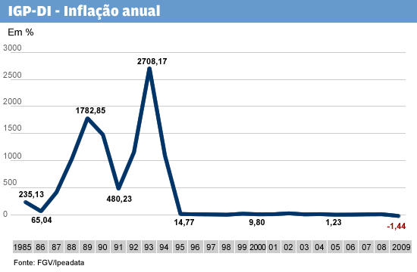

Slide 16
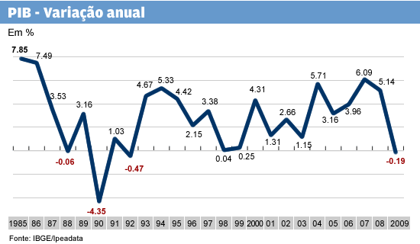

Slide 17
Medidas
Congelamento das Contas Correntes, Poupança e Overnight por 18 meses
Congelamento de Preços e Salários
Criação do IOF
Eliminação de Incentivos Fiscais
Aumento dos Preços dos Serviços Públicos
Indexação dos impostos
Liberação do Cambio

Slide 18
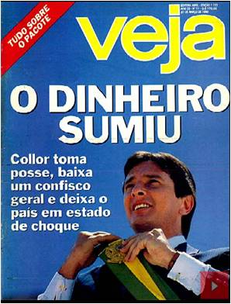

Slide 19
Plano Collor II
A inflação entra em cena novamente com um índice mensal de 19,39% em dezembro de 1990 e o acumulado do ano chega a 1.198%, o governo se vê obrigado a tomar algumas medidas. É decretado o Plano Collor II em 31 de janeiro de 1991.

Slide 20
O fracasso do Plano Collor I no controle da inflação é creditado pelos economistas keynesianos e monetaristas à falha do governo Collor de controlar a remonetização da economia. O governo abriu várias "brechas" que contribuíram para o aumento do fluxo de dinheiro: os impostos e as contas do governo emitidos antes do congelamento poderiam ser pagos com o velho Cruzado, criando uma forma de "brecha de liquidez", que foi plenamente explorada pelo setor privado .

Slide 21
Plano Marcílio
Em 10 de maio de 1991, Zélia foi substituída no Ministério da Fazenda por Marcílio Marques Moreira, um economista formado pela Georgetown University que era embaixador do Brasil nos Estados Unidos na época de sua nomeação.
Plano Marcílio foi considerado mais gradual do que seus antecessores, utilizando uma combinação de altas taxas de juros e uma política fiscal restritiva. Ao mesmo tempo, os preços foram liberados e um empréstimo de US$2 bilhões do Fundo Monetário Internacional garantiram as reservas internas.

Slide 22
Impeachment de Collor
Em setembro de 1992, estudantes e universitários, vestidos e pintados com as cores da bandeira, foram para as ruas protestar e pedir o impeachment (afastamento da presidência) de Collor. Eles ficaram conhecidos como "geração cara-pintada".

Slide 23
